Slide 1

Map Editer using Direct X
Next 141060 이근원
휴먼디자인프로젝트

Slide 2
발표 순서
Direct X
프로젝트 진행 과정
프로그램 시연

Slide 3
DirectX?
간단하게, 그래픽 작업을 위한 API들의 집합.
특히 게임 프로그래밍에서 많이 쓰인다.
OpenGL과 더불어 가장 많이 사용되는 그래픽 라이브러리.
세팅이 굉장히 불편하다.

Slide 4
프로젝트 진행 과정
화면에 뭔가를 띄워본다.
정점을 가지고 놀아본다.
텍스쳐를 입혀본다.
마우스로 점을 찍어본다.
프로젝트 완성!

Slide 5
1. 화면에 뭔가를 띄워본다.
계절학기에서 배운 Windows Api를 이용해서 창을 간단히 띄워본다.

Slide 6
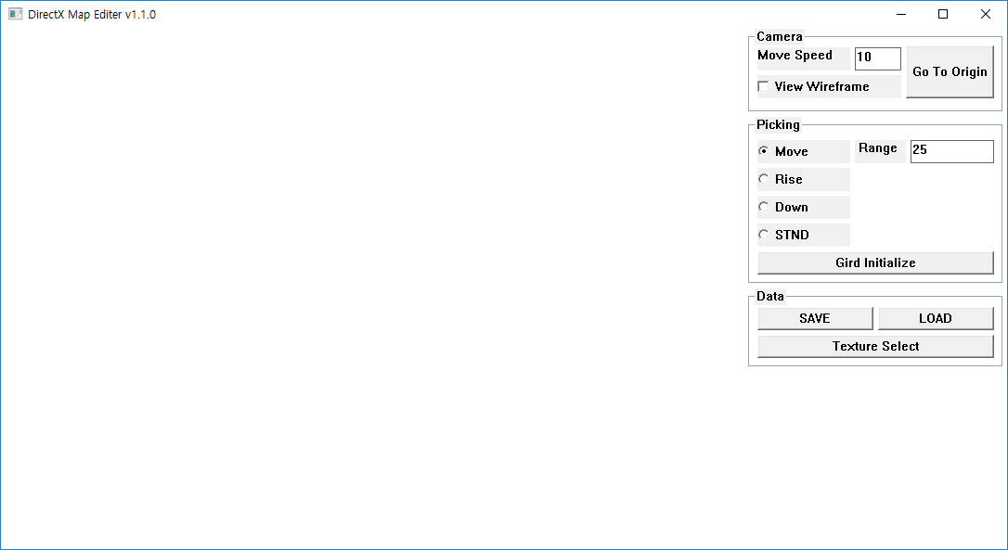

Slide 7
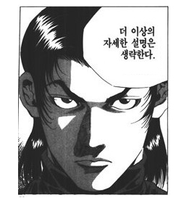
1. 화면에 뭔가를 띄워본다.
계절학기에서 배운 Windows Api를 이용해서 창을 간단히 띄워본다.
그 다음 DirectX를 세팅하고 초기화해준다.
이 부분은...

Slide 8
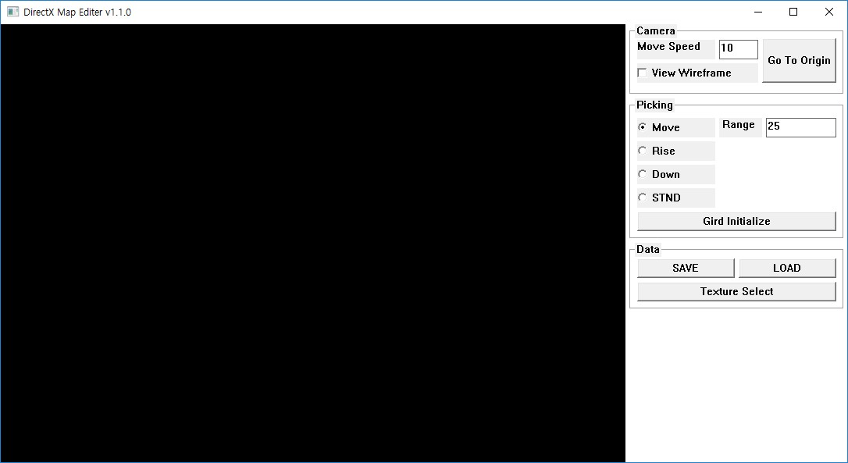

Slide 9
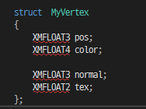
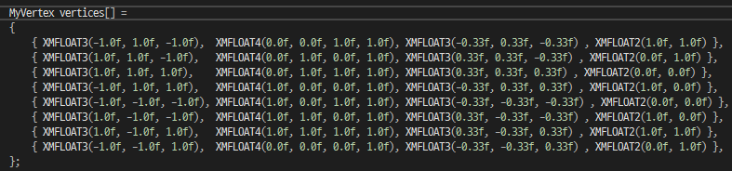
2. 정점을 가지고 놀아본다.
물체를 정점들로 표현한다.
우리는 정점들만 어찌저찌 계산해서 화면의 색을
결정해주면 된다.
그래서 젤 쉬운 물체를 만들어 보았습니다.

